Slide 1

NGHIÊN CỨU TÌM HIỂU ỨNG DỤNG THỰC TẾ CỦA CÁC HỆ MẬT MÃ KHÓA CÔNG KHAI
LÝ THUYẾT MẬT MÃ
HỆ MẬT ELGAMAL
Thành viên nhóm: | MSSV:
Nguyễn Huy Nam | 20182695
Phạm Ngọc Lâm | 20182628
Mai Văn Lâm | 20182625
Lâm Thị Hà Châu | 20182385

Slide 2
HỆ MẬT ELGAMAL
Hệ mật khóa bất đối xứng cho khóa công khai.
Có hai khóa: Public Key (Khóa công khai) và Private Key (Khóa bí mật)
Tính an toàn phụ thuộc vào độ phức tạp của bài toán Logarith.
Thuật toán:
Tạo khóa: Khóa công khai (e₁, e₂, p) và khóa bí mật d, e₁ thuộc nhóm G, e₂=(e₁)^{d} mod p
Mã hóa: Bản mã (C₁, C₂) với C₁ = (e₁)^{r} mod p, C₂ = P.(e₂)^{r} mod p,
r là số ngẫu nhiên trong nhóm G
Giải mã: Bản rõ [C₂(C₁)^{-d}] mod p

Slide 3
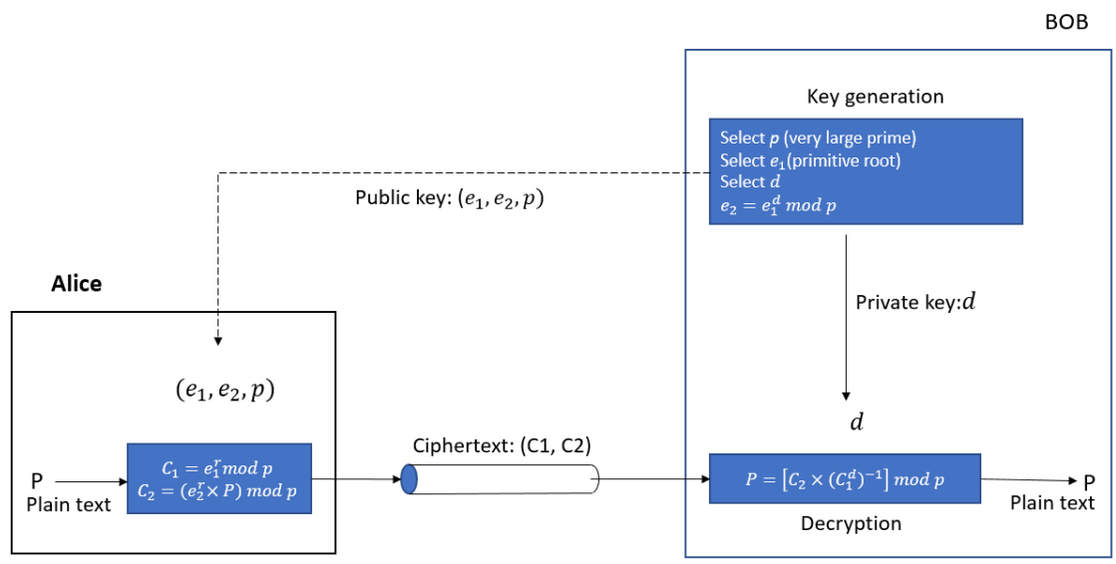
HỆ MẬT ELGAMAL

Slide 4
HỆ MẬT ELGAMAL
Ưu điểm:
Độ an toàn cao do độ phức tạp của bài toán Logarith.
Bản mã phụ thuộc vào bản rõ và giá trị ngẫu nhiên nên từ một bản rõ có nhiều bản mã khác nhau.
Nhược điểm:
Tốc độ chậm do phải xử lý số nguyên lớn.
Dung lượng bộ nhớ để lưu trữ các bản mã lớn gấp đôi so với các hệ mã khác.
Do sử dụng số nguyên tố nên việc tạo khóa và quản lý khóa gặp khó khăn.
Ứng dụng:
Chữ ký số.
Sử dụng ứng dụng bảo mật tệp hình ảnh.

Slide 5
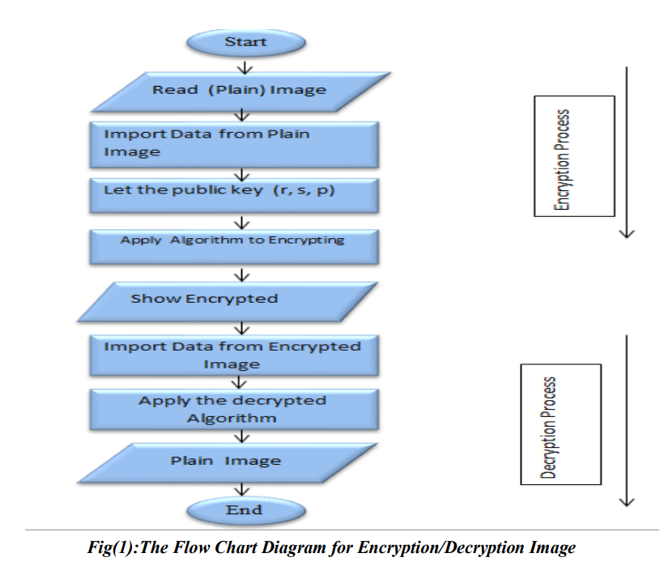
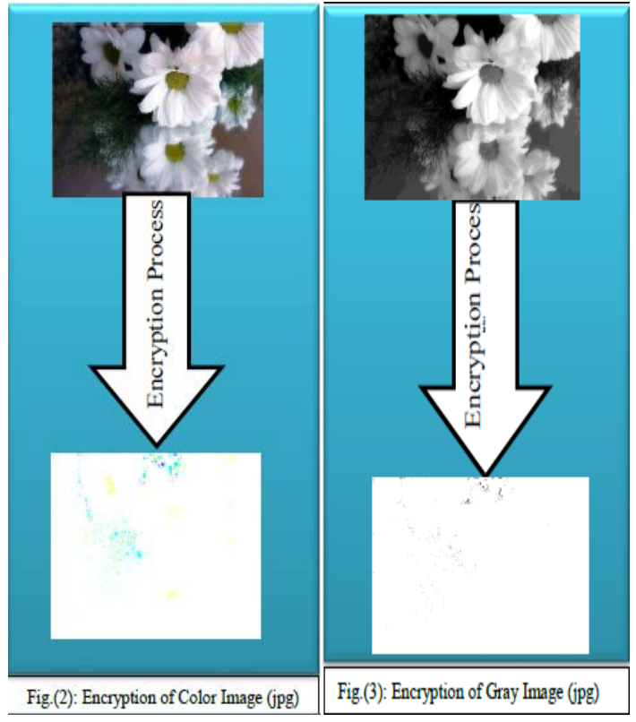
HỆ MẬT ELGAMAL
Image Encryption and Decryption

Slide 6
KẾ HOẠCH
Tìm hiểu hệ mật.
Phân chia nhiệm vụ.
Xác định yêu cầu.
Thiết kế sơ đồ khối.
Thiết kế từng khối.
Mô phỏng trên phần mềm.
Chạy thử, sửa lỗi.
Hoàn thành báo cáo.
Bảo vệ bài tập lớn.

